Slide 1
Predicción de ACVs
Reducir el riesgo con datos

Slide 2
Agenda
Contexto y audiencia
Hipótesis/Preguntas de interés
Análisis exploratorio
Insights

Slide 3
Contexto y audiencia
Un accidente cerebro vascular (ACV) es una emergencia médica dada por la disminución del flujo sanguíneo que recibe el cerebro, produciendo la muerte de las células. El tratamiento temprano de esta enfermedad puede minimizar el daño cerebral ocasionado.
Este análisis intenta contestar, con evidencia, si dadas ciertas características físicas y ambientales de una persona, es posible predecir si la misma sufrirá un ACV en algún momento cercano de su vida.

Slide 4
Hipótesis/Preguntas de interés
La probabilidad de tener un ACV aumenta con la edad
Las personas con obesidad siempre tienen ACVs
La cantidad de personas que tuvieron ACVs y son mujeres es mayor a la cantidad de hombres que tuvieron ACVs
Las personas con un nivel de glucosa alto tienen más ACVs que las que tienen un nivel de glucosa normal
¿Cual es la edad media de las personas que sufren ACVs?

Slide 5
Análisis exploratorio

Slide 6
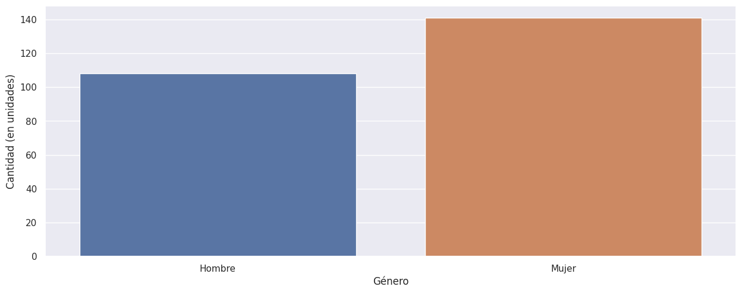
La cantidad de personas que tuvieron ACVs y son mujeres es mayor a la cantidad de hombres que tuvieron ACVs
El gráfico de la izquierda demuestra que, de la muestra analizada, la cantidad de mujeres que sufrieron ACVs es mayor que la cantidad de hombres que los sufrieron.
¿Esto significa que las mujeres poseen más riesgo de sufrir ACVs? Para responder esta pregunta es necesario relacionar esta información con otras de las hipótesis/preguntas:
La probabilidad de sufrir un ACV aumenta con la edad
¿Cual es la edad media de las personas que sufren ACVs?

Slide 7
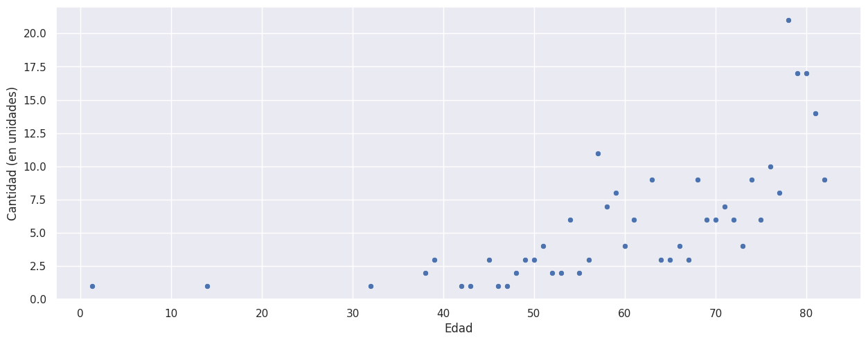
La probabilidad de tener un ACV aumenta con la edad
El presente gráfico demuestra que la ocurrencia de ACVs aumenta con la edad, es decir que a medida que una persona envejece, la probabilidad de sufrir un ACV aumenta.

Slide 8
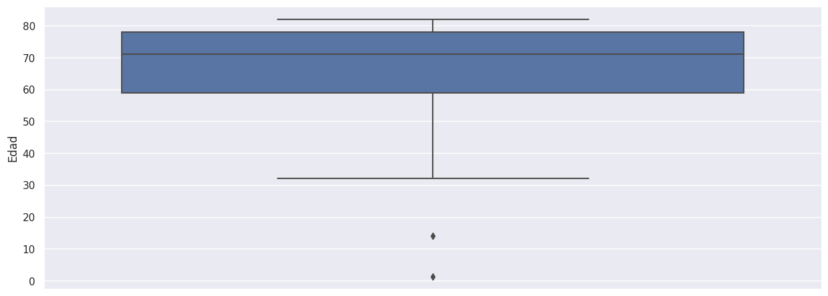
¿Cual es la edad media de las personas que sufren ACVs?
La edad media de las personas que sufren ACVs es 70 años, pudiendo identificarse en el gráfico de la izquierda que la mayoría de los ACVs ocurren entre los 60 y los 80 años aproximadamente.
Con respecto a la pregunta “¿Esto significa que las mujeres poseen más riesgo de sufrir ACVs?”, si bien los estudios médicos identifican mayor probabilidad de ocurrencia de ACVs en hombres, al ser las mujeres quienes poseen una mayor expectativa de vida, se puede identificar que hay mayor cantidad de mujeres que sufren ACVs a una edad avanzada.

Slide 9
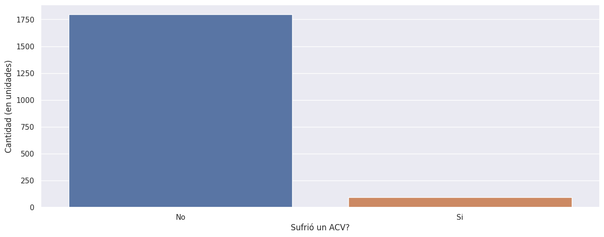
Las personas con obesidad siempre tienen ACVs
De la muestra inicial se obtuvo el subgrupo de personas que habían sufrido accidentes cerebro-vasculares y de ellas se analizó cuántas tienen sobrepeso (indice de masa corporal mayor a 30). En el gráfico se puede observar que la menor parte de las personas que sufrieron ACVs padecen obesidad, por lo que no se puede confirmar que haya una relación directa entre este factor y la ocurrencia de ACVs.

Slide 10
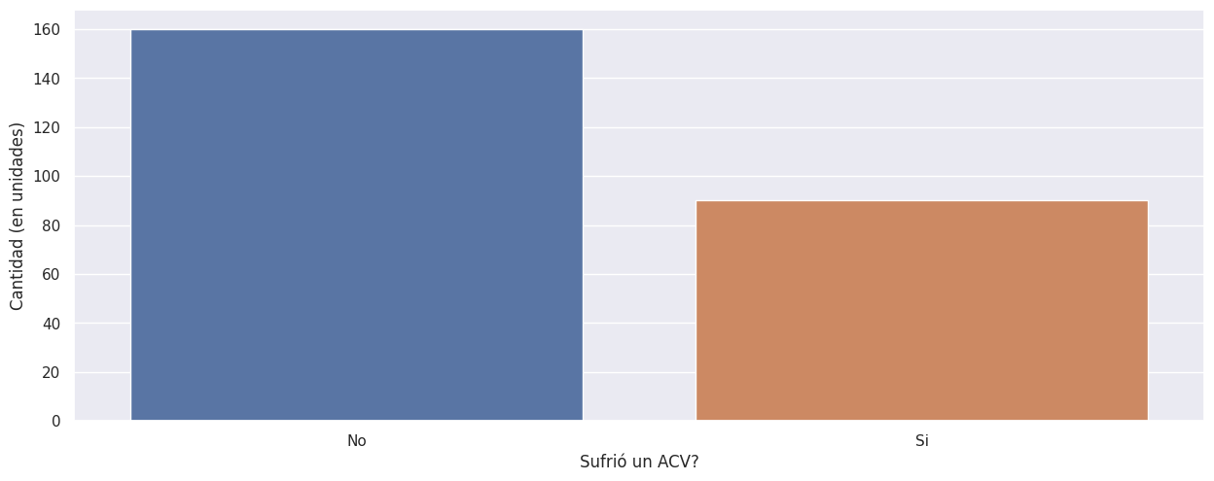
Las personas con un nivel de glucosa alto tienen más ACVs que las que tienen un nivel de glucosa normal
Se considera un nivel de glucosa alto a aquellos pacientes que poseen un índice mayor a 150.
A partir del gráfico se puede observar que, si bien la mayoría de personas que sufrieron ACVs poseen un nivel de glucosa normal, hay una gran cantidad de pacientes que han sufrido ACVs y tienen un nivel de glucosa alto en sangre.

Slide 11
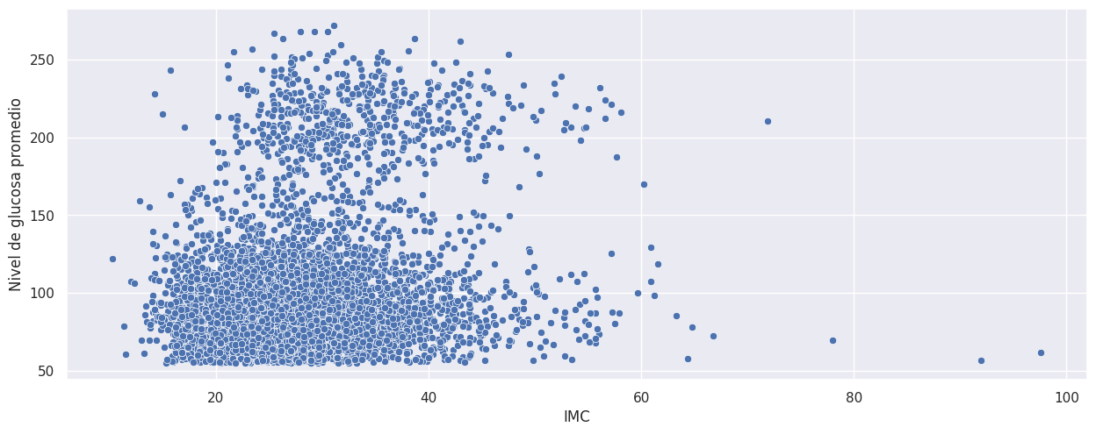
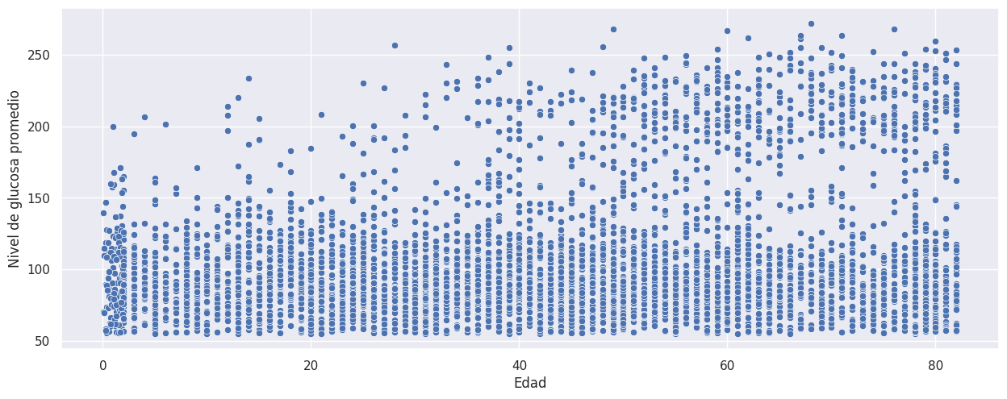
Nivel de glucosa vs IMC
Nivel de glucosa vs Edad

Slide 12
Insights
No pareciera haber relación directa entre el sexo y la ocurrencia de ACVs, sino que es una relación que se da por el sexo y la edad en conjunto
La glucemia, el IMC y la edad en conjunto permiten distinguir algunos grupos para el análisis de los pacientes y la probabilidad de ocurrencia de un ACV
El mayor indicador a tener en cuenta es la edad, poniendo principal foco en los pacientes mayores a 60 años
El insight más fuerte que podemos llevarnos es que el conjunto de variables “edad”, “BMI” y “indice de glucosa” en conjunto tienen una relación directa con la ocurrencia y por ende predicción de ACVs

